Slide 1
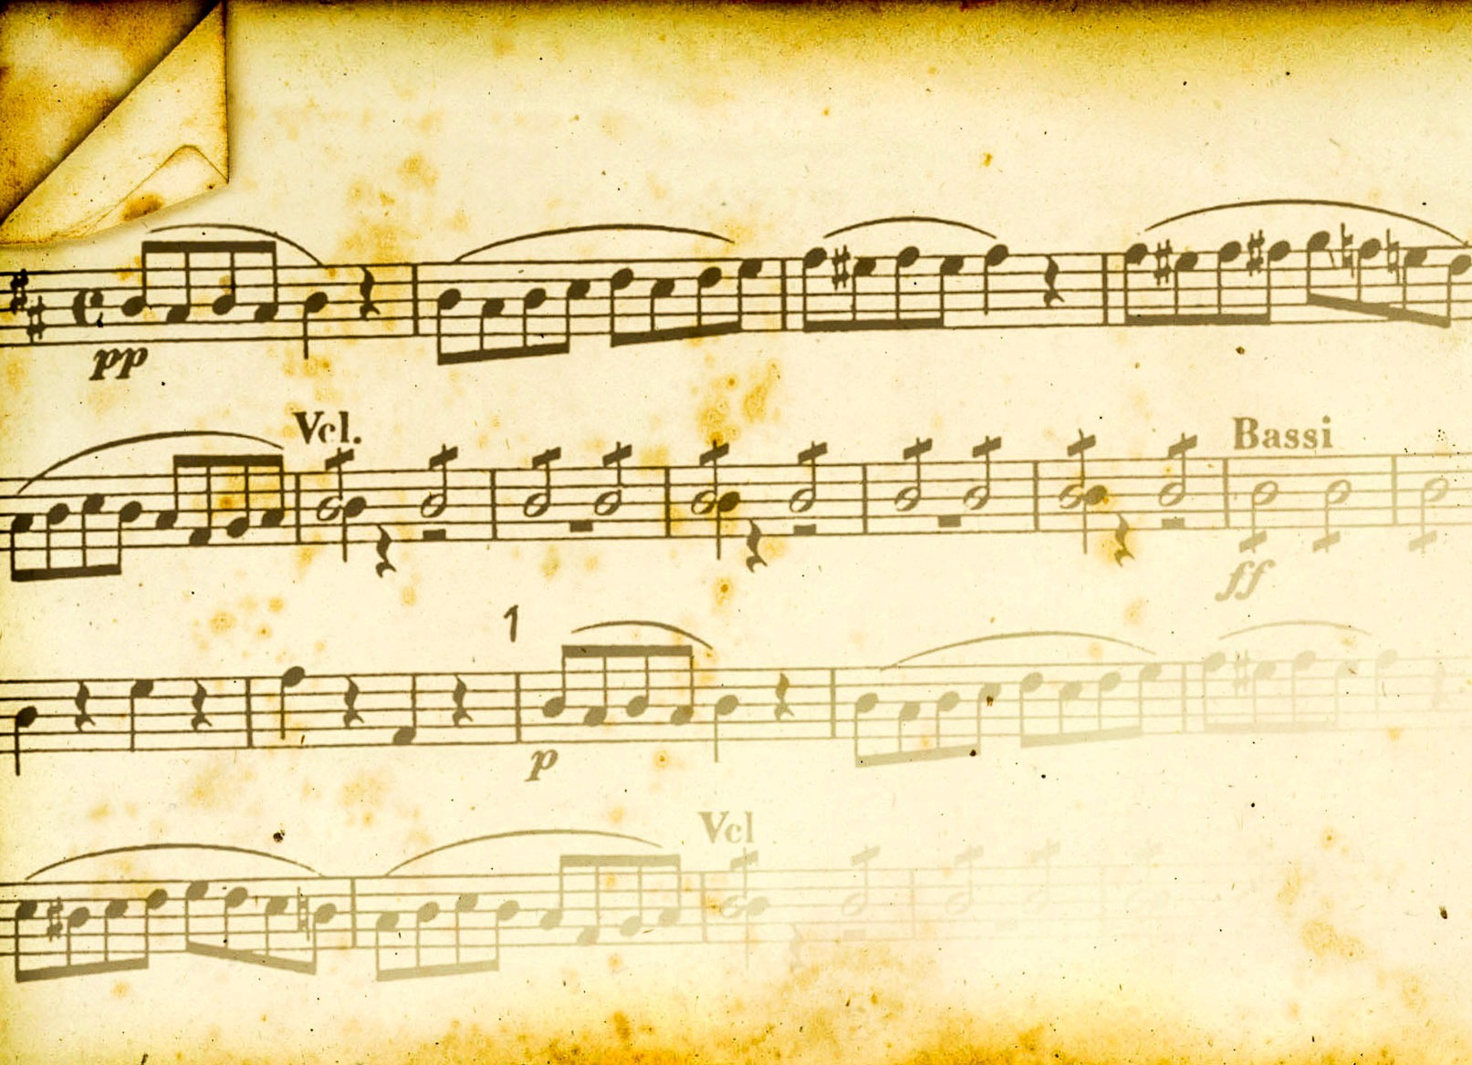

ПЕСНИ ВОЙНЫ

Slide 2

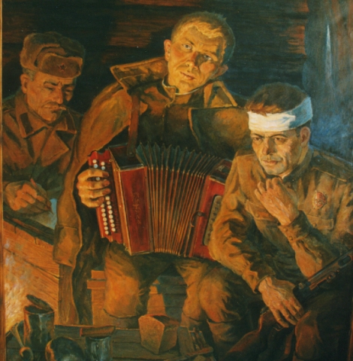

Песни военных лет можно назвать музыкальной летописью Великой Отечественной войны.
Они звучали буквально с первого и до последнего дня войны. Песни рождались на фронте и в тылу. Они поднимали бойцов в атаку, согревали душу на привале, помогали выстоять, выжить и дождаться близких тем, кто оставался у станков и в поле.

Slide 3
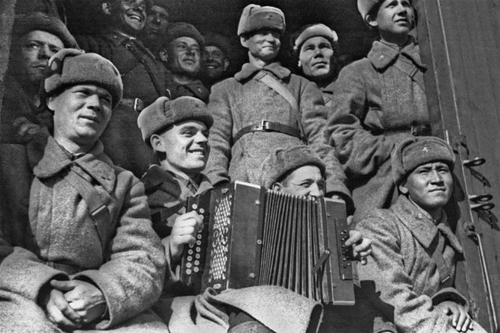
Походные, строевые, лирические песни сочинялись композиторами и поэтами, публиковались в газетах, исполнялись по радио, звучали с экрана в боевых киносборниках.

Slide 4

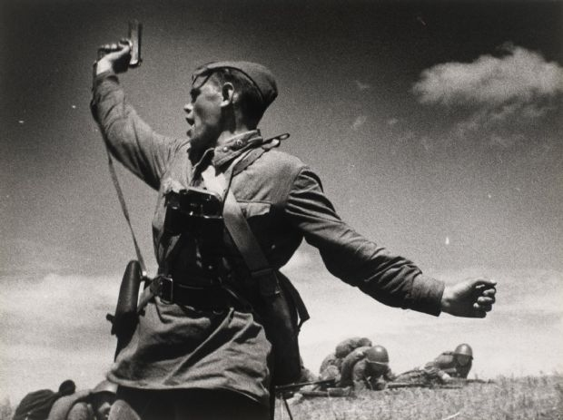
Первой песней, написанной в годы Великой Отечественной войны, была «Священная война». Эта патриотическая композиция стала настоящим гимном советского народа.
Уже 24 июня 1941 года в газетах «Красная звезда» и «Известия» было опубликовано стихотворение Василия Лебедева-Кумача «Священная война». Музыку сочинил композитор Александр Васильевич Александров.

Slide 5
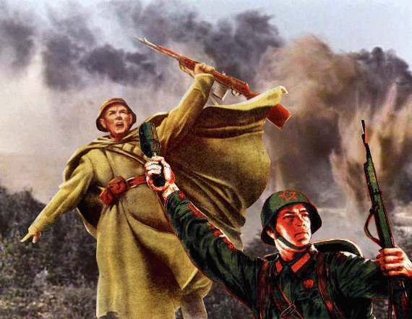
И уже на пятый день войны на площади Белорусского вокзала перед отправляющимися на фронт солдатами состоялась премьера «Священной войны» в исполнении Ансамбля песни и пляски Красной Армии под руководством Александрова.
Отсюда песня, зовущая к подвигам, распространилась по всей стране.

Slide 6

Священная война
Вставай, страна огромная,
Вставай на смертный бой
С фашистской силой темною,
С проклятою ордой!
Пусть ярость благородная
Вскипает, как волна,-
Идет война народная,
Священная война!
Как два различных полюса,
Во всем враждебны мы:
За свет и мир мы боремся,
Они - за царство тьмы.
Дадим отпор душителям
Всех пламенных идей,
Насильникам, грабителям,
Мучителям людей!
Не смеют крылья черные
Над Родиной летать,
Поля ее просторные
Не смеет враг топтать!
Гнилой фашистской нечисти
Загоним пулю в лоб,
Отребью человечества
Сколотим крепкий гроб!
Встает страна огромная,
Встает на смертный бой С
С фашистской силой темною,
С проклятою ордой.
Пусть ярость благородная
Вскипает, как волна,-
Идет война народная,
Священная война!

Slide 7
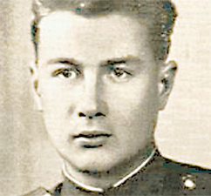
О войне и Серёжке с Малой Бронной
«Но помнит мир спасённый, мир вечный, мир живой, Серёжку с Малой Бронной и Витьку с Моховой» - слова этой известной песни никого не оставляют равнодушным. Создатель песни «Москвичи», выдающийся композитор, сын Якова Эшпая, участник Великой Отечественной войны, Андрей Эшпай вспоминает, как после окончания Чкаловского (Оренбургского) пулемётного училища участвовал в боях.
«В апреле 1945 г. наша часть подошла к Берлину. Те бои помнятся как одно непрерывное отчаянное сражение. А 9 Мая за несколько часов до окончания войны погибли два моих друга-разведчика - Володя Никитинский из Архангельска и Гена Новиков из Ташкента… Кто не был на фронте, никогда не поймёт, что я тогда испытал».
После демобилизации Эшпай поступил в Московскую консерваторию. А «Москвичи» десять лет спустя после Победы он написал для Марка Бернеса. «Я прочёл текст и был ошеломлён. Поразительное совпадение! Всё, о чём писал незнакомый мне тогда поэт Евгений Винокуров, было у меня в жизни! И сонная Висла, и весенняя сырая земля, и улица - Бронная… Брат Валя, который погиб под Ленинградом. А мама всё ждала и ждала его возвращения … Была даже девушка, которая не дождалась...»

Slide 8
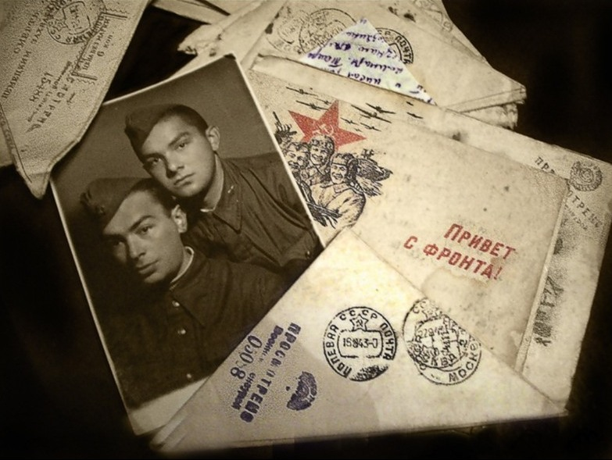
«Москвичи»
В полях за Вислой сонной
Лежат в земле сырой
Серёжка с Малой Бронной
И Витька с Моховой.
А где-то в людном мире
Который год подряд
Одни в пустой квартире
Их матери не спят.
Свет лампы воспалённой
Пылает над Москвой
В окне на Малой Бронной,
В окне на Моховой.
Друзьям не встать. В округе
Без них идёт кино.
Девчонки, их подруги,
Все замужем давно.
В полях за Вислой сонной
Лежат в земле сырой
Серёжка с Малой Бронной
И Витька с Моховой.
Но помнит мир спасённый,
Мир вечный, мир живой,
Серёжку с Малой Бронной
И Витьку с Моховой.
Слова Е. Винокурова,
музыка А. Эшпая, 1958 г.

Slide 9
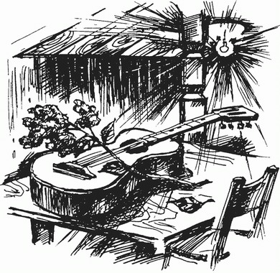
«Знаю, встретишь с любовью меня…»
«Тёмная ночь» - лирическая песня, написанная композитором Никитой Богословским и поэтом Владимиром Агатовым в 1943 году для фильма «Два бойца».
Режиссеру Леониду Лукину нужно было снять эпизод написания письма. Он обратился за помощью к Никите Богословскому, вскоре предложившему мелодию песни. В тот же день Марк Бернес записал фонограмму для песни, и уже на следующий день эпизод был снят. Главный герой фильма в исполнении Марка Бернеса поет эту песню под гитару ночью, во время дождя, во фронтовой землянке с протекающей кровлей.

Slide 10
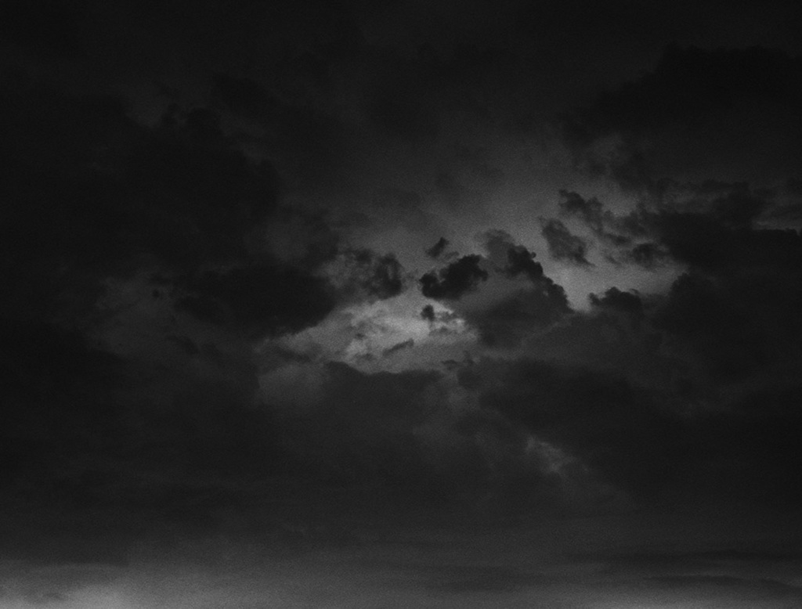
Тёмная ночь
Тёмная ночь, только пули свистят по степи,
Только ветер гудит в проводах, тускло звёзды мерцают...
В тёмную ночь ты, любимая, знаю, не спишь
И у детской кроватки тайком ты слезу утираешь...
Как я люблю глубину твоих ласковых глаз,
Как я хочу к ним прижаться сейчас губами...
Тёмная ночь разделяет, любимая, нас,
И тревожная чёрная степь пролегла между нами...
Верю в тебя, дорогую подругу мою,
Эта вера от пули меня тёмной ночью хранила...
Радостно мне, я спокоен в смертельном бою,
Знаю, встретишь с любовью меня, чтоб со мной не случилось...
Смерть не страшна, с ней не раз мы встречались в степи,
Вот и теперь надо мною она кружится...
Ты меня ждёшь и у детской кроватки не спишь,
И поэтому знаю: со мной ничего не случится!...

Slide 11
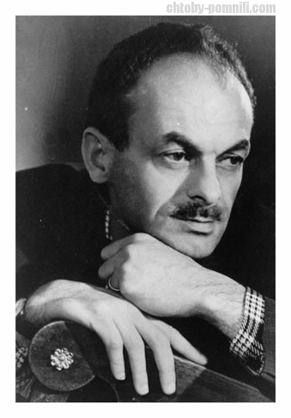
«За ценой не постоим…»
«Нам нужна одна победа» («Десятый наш десантный батальон») — песня Булата Окуджавы, написанная для фильма А. Смирнова «Белорусский вокзал» (1970).
Песня была написана специально для фильма, по заказу режиссёра Андрея Смирнова. Также Булат написал и мелодию к песне, которая и стала звучать, хотя над музыкой к фильму уже работал композитор Альфред Шнитке. Примечательно, что именно Шнитке проголосовал за вариант Окуджавы. В фильме песню исполняет актриса Нина Ургант.

Slide 12
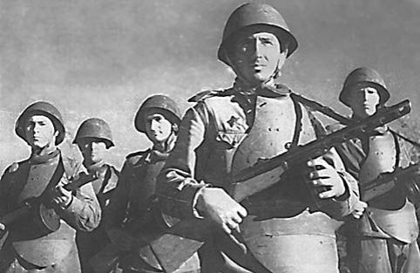
Нам нужна одна победа
Здесь птицы не поют,
Деревья не растут.
И только мы плечом к плечу
Врастаем в землю тут.
Горит и кружится планета,
Над нашей Родиною дым.
И значит нам нужна одна победа!
Одна на всех, мы за ценой не постоим.
Одна на всех, мы за ценой не постоим.
Нас ждет огонь смертельный,
И все ж бессилен он.
Сомненья прочь, уходит в ночь отдельный
Десятый наш десантный батальон,
Десятый наш десантный батальон.
Лишь только бой угас -
Звучит другой приказ.
И почтальон сойдет с ума,
Разыскивая нас.
Взлетает красная ракета,
Бьет пулемет неутомим.
И значит нам нужна одна победа!
Одна на всех, мы за ценой не постоим.
Одна на всех, мы за ценой не постоим.
Припев.
От Курска и Орла
Война нас довела
До самых вражеских ворот,
Такие, брат, дела.
Когда-нибудь мы вспомним это
И не поверится самим.
А нынче нам нужна одна победа!
Одна на всех, мы за ценой не постоим.
Одна на всех, мы за ценой не постоим.
Припев.

Slide 13
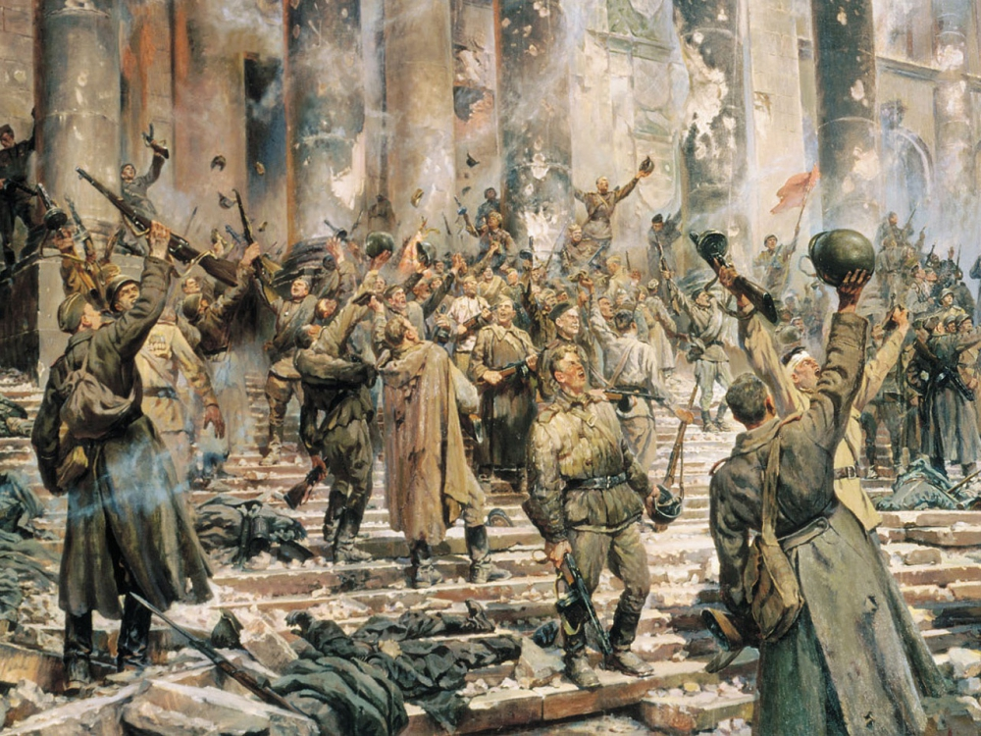
«Этот день мы приближали как могли»
Главная «победная» песня родилась только через 30 лет после завершения войны, но без нее рассказ о военных песнях был бы неполным.
Песня «День Победы» была создана поэтом Владимиром Харитоновым и композитором Давидом Тухмановым к 30-летию великой даты. Впервые эта песня прозвучала на праздничном концерте в московском Кремле в исполнении Льва Лещенко.

Slide 14


День Победы
День Победы, как он был от нас далек,
Как в костре потухшем таял уголек.
Были версты, обгорелые, в пыли, -
Этот день мы приближали как могли.
Припев:
Этот День Победы
Порохом пропах,
Это праздник
С сединою на висках.
Это радость
Со слезами на глазах.
День Победы!
День Победы!
День Победы!
Дни и ночи у мартеновских печей
Не смыкала наша Родина очей.
Дни и ночи битву трудную вели -
Этот день мы приближали как могли.
Припев
Здравствуй, мама, возвратились мы не все...
Босиком бы пробежаться по росе!
Пол-Европы прошагали, пол-Земли, -
Этот день мы приближали как могли.
Припев

Slide 15
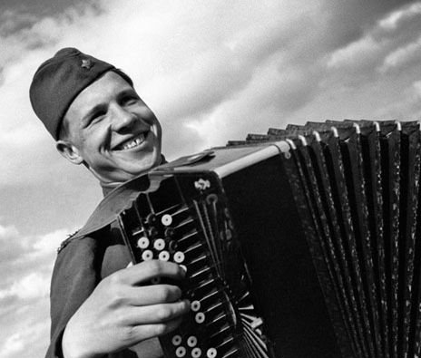
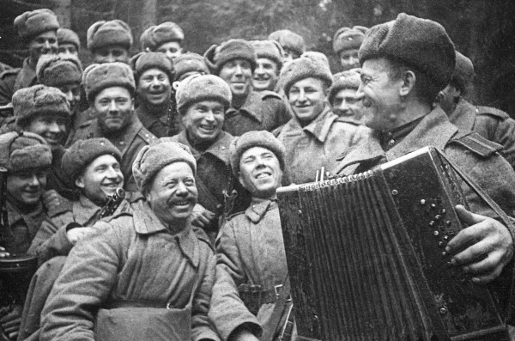
Песням тех военных лет — поверьте!
Мы не зря от дома вдалеке
Пели в четырех шагах от смерти
О родном заветном огоньке.
И не зря про путь к Берлину пели —
Как он был нелегок и нескор…
Песни вместе с нами постарели.
Но в строю остались до сих пор.

Slide 16


